Slide 1



Vem Pro Abate
Sistema de gestão de restaurante — pedidos à mesa, take away e reservas
Guilherme Gonçalves · João Ribeiro
Projeto final · 16 de novembro de 2026
Notes:
Apresenta-te, apresenta o João e diz em que é que cada um trabalhou: ele no servidor e na base de dados, tu no que se vê. Uma frase para o que o sistema é: o cliente lê um QR na mesa e pede do telemóvel; a cozinha vê o pedido em menos de 15 segundos; o stock desce sozinho.

Slide 2
O problema que o restaurante tem
COMO É HOJE
O QUE PROPOMOS
O pedido é escrito num bloco e levado à mão à cozinha. Perde-se, lê-se mal, e ninguém sabe quanto tempo passou desde que foi feito.
A reserva é um telefonema e uma linha num caderno. Não há forma de saber se um horário já está cheio sem folhear o caderno.
O stock só se descobre quando acaba — a meio de um serviço.
O cliente lê o QR Code da mesa e pede do próprio telemóvel. Sem instalar nada e sem criar conta.
O pedido aparece na cozinha em menos de 15 segundos, com a hora a que entrou.
A reserva faz-se online, com os horários cheios já bloqueados.
O stock desce sozinho a cada ronda aceite, e avisa quando chega ao mínimo.
Notes:
Não leias os cartões. Conta uma história: "numa sexta à noite, o papel é o ponto fraco". O ponto a sublinhar é SEM CONTA e SEM INSTALAR — foi uma decisão, não uma falta. Quem vai jantar não cria uma conta para pedir um prego.

Slide 3
O que foi construído
2
34
18
3
aplicações web
(cliente e gestão)
caminhos de API
em 13 ficheiros
tabelas na base
de dados, e 1 vista
formas de pedir:
mesa, take away, reservas
29
2 984
0
60
grupos de testes
que usam a app sozinhos
verificações feitas
pelos testes
falhas na última
execução dos testes
dias de antecedência
máxima nas reservas
Notes:
Estes números não foram contados à mão: há um programa no repositório (npm run numeros) que os recalcula do próprio código e diz quais os que o relatório já não acompanha. Se o júri perguntar de onde vêm, é essa a resposta — e é uma boa resposta.

Slide 4
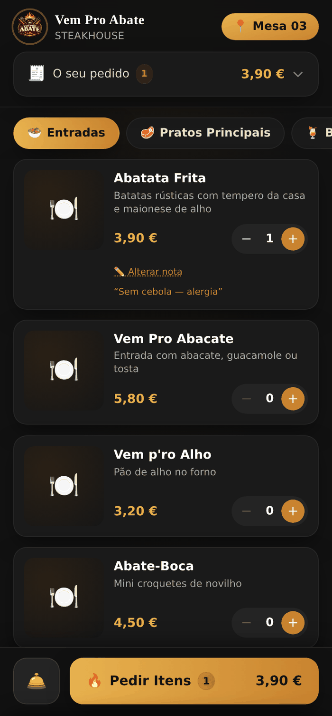
O cliente à mesa
Lê o QR Code da mesa. Abre-se uma sessão — ou entra na que já está aberta, se outra pessoa da mesa já leu o código.
Escolhe da ementa em grelha, com o carrinho sempre à vista, e pode escrever observações por item.
Pede. A ronda vai para a cozinha e a conta da mesa soma-se sozinha.
No fim pede a conta, e a sessão fecha com o total congelado.
O QR aponta para um token aleatório, não para o número da mesa: se apontasse para "mesa=4", qualquer pessoa em casa podia pedir para a mesa 4.
Notes:
Mostra isto na demonstração em vez de o contares. A nota do token é a melhor resposta à pergunta "e a segurança?" — é uma decisão de desenho que foi tomada de propósito e está escrita no CONTEXTO.md.

Slide 5
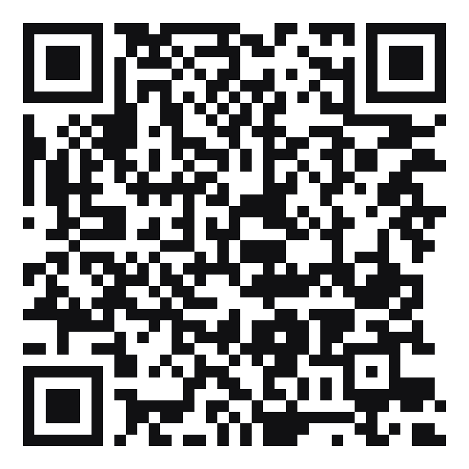
Experimentem: peçam à mesa 07
1
Aponta a câmara do telemóvel ao código ao lado.
2
Abre-se a ementa da mesa 07, sem instalar nada.
3
Escolhe dois ou três itens, escreve uma observação e pede.
4
Nós mostramos o pedido a chegar à cozinha, e depois ao balcão.
Mesa de demonstração: os pedidos feitos aqui são de teste — nada é preparado nem cobrado.
MESA 07
vemproabate.vercel.app — abre também no computador

Slide 6
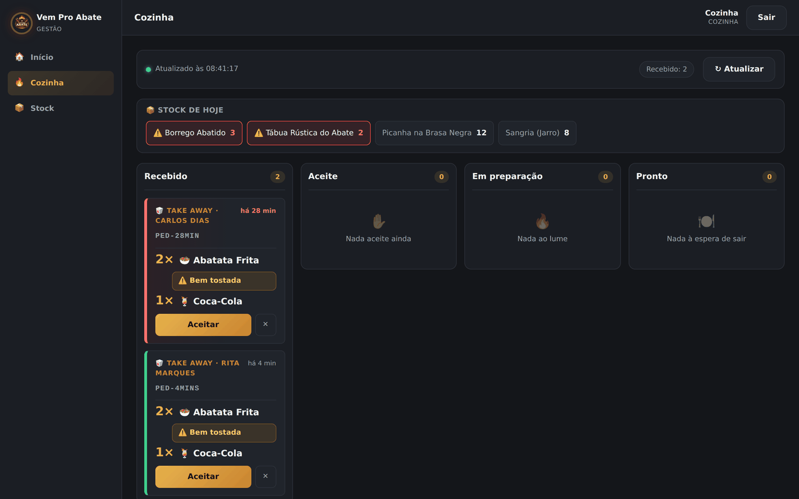
A cozinha e o balcão
SEIS ESTADOS
recebido → confirmado → em preparação → pronto → entregue, mais cancelado.
Recuar um estado é recusado, e o servidor diz quais são os válidos.
O TEMPO É A INFORMAÇÃO
O cartão muda de cor conforme a antiguidade. Aos 28 minutos está vermelho — numa cozinha, saber há quanto tempo um pedido espera vale mais do que saber que ele existe.
Notes:
Se houver tempo, abre dois separadores e aceita a mesma ronda nos dois: um passa e o outro explica porquê. Foi um dos casos-limite que testámos de propósito.

Slide 7
Como o stock desce — do toque à base
1
2
3
4
O cliente pede
A cozinha confirma
Se não chegar, recusa
Fica tudo registado
A ronda chega à cozinha como “recebido”. O stock ainda não mexe: a cozinha pode recusar.
Só aqui o servidor desconta. Para cada produto, verifica se há quantidade suficiente.
A confirmação falha e aparece “Não há stock suficiente”. Nada fica a meio: ou desce tudo, ou nada.
Cada descida grava o valor antes e depois, o pedido e quem confirmou. Se a ronda for cancelada, o stock volta.
Quando o stock fica no mínimo ou abaixo, o servidor marca “stock baixo” — a cozinha e a gestão só têm de olhar. E ninguém mexe no stock por outra porta, por isso o histórico consegue explicar o saldo atual.
Notes:
Vem depois da cozinha porque e la que o stock desce. E tambem a resposta preparada para a pergunta mais provavel do juri: "e o stock, como e que desce?".
O caminho: o cliente pede e a ronda fica "recebido" — o stock nao mexe, porque a cozinha ainda pode recusar. Quando a cozinha confirma, o servidor desconta, e so ai. Se descontasse logo ao receber, descontava coisas que a cozinha vai recusar.
Dentro da confirmacao, para cada produto que controla stock: tranca a linha (FOR UPDATE, para dois pedidos ao mesmo tempo nao lerem o mesmo valor), confere que nao fica negativo e so entao desce. Se nao chegar, recusa com "Nao ha stock suficiente" e desfaz tudo (rollback): ou desce tudo, ou nada.
Cada descida grava uma linha em movimento_stock com o valor antes, o valor depois, o pedido e quem confirmou. A base ainda confere a aritmetica por cima (ck_movimento_aritmetica). Cancelar uma ronda ja confirmada devolve o stock (movimento "reposicao"); cancelar antes de confirmar nao devolve nada, porque nada tinha saido.
So uma funcao mexe no stock (servicos/stock.js, B-63): o ecra de stock do gerente e a cozinha passam todos por ela. E por isso que o historico consegue explicar o saldo. O "stock baixo" (quantidade <= minimo) e calculado no servidor, para a cozinha e a gestao nao terem de saber a regra.
Se perguntarem pelo cliente: o cliente nunca mexe no stock diretamente; so pede.

Slide 8
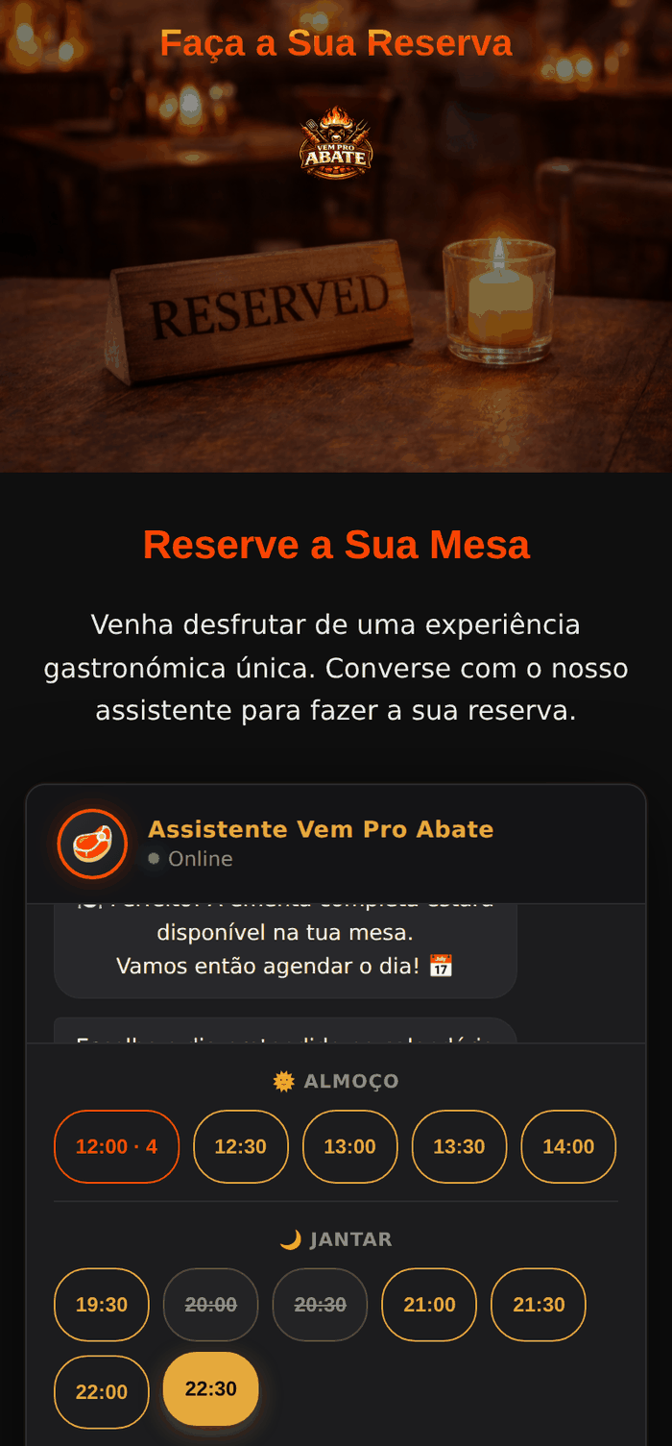
Reservas, por dois caminhos
RAMO A — DECIDIR NO RESTAURANTE
RAMO B — PRÉ-SELECIONAR A EMENTA
Pessoas, dia, hora, nome e telemóvel. Devolve um código de reserva.
As quatro páginas da ementa, observações para a cozinha, e um valor estimado — dito como estimado, de propósito.
De hoje até 60 dias, de terça a domingo; hoje, só com 1 h de antecedência.
Um horário que enche deixa de aparecer disponível.
Três reservas por telemóvel por dia — sem isso, um script enche a agenda do restaurante.
O nome é guardado como texto e nunca executado, mesmo com HTML lá dentro.
Notes:
O limite das três reservas por telemóvel é um bom detalhe para mencionar: não há conta nenhuma a proteger este formulário, por isso a defesa tem de estar noutro sítio.

Slide 9
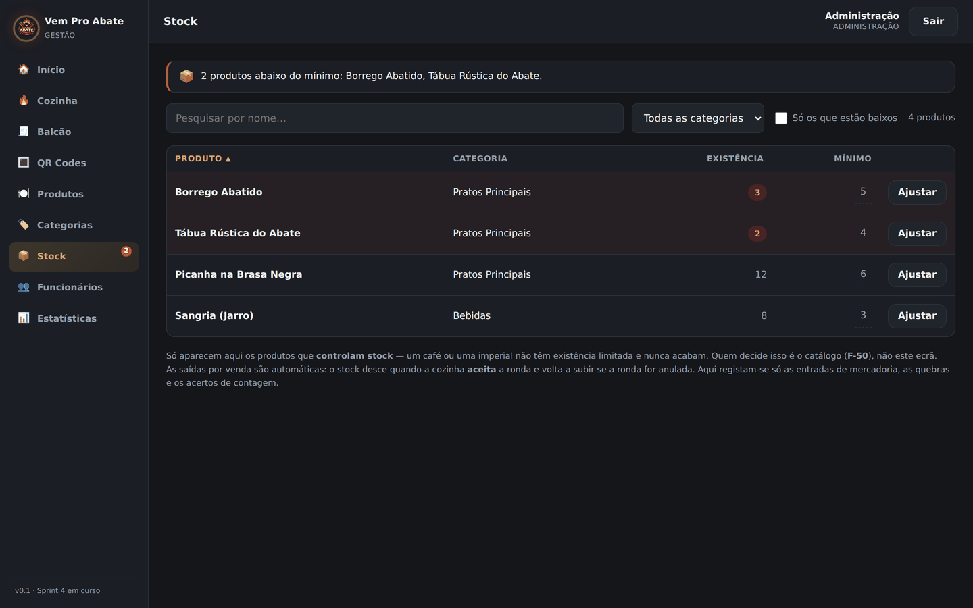
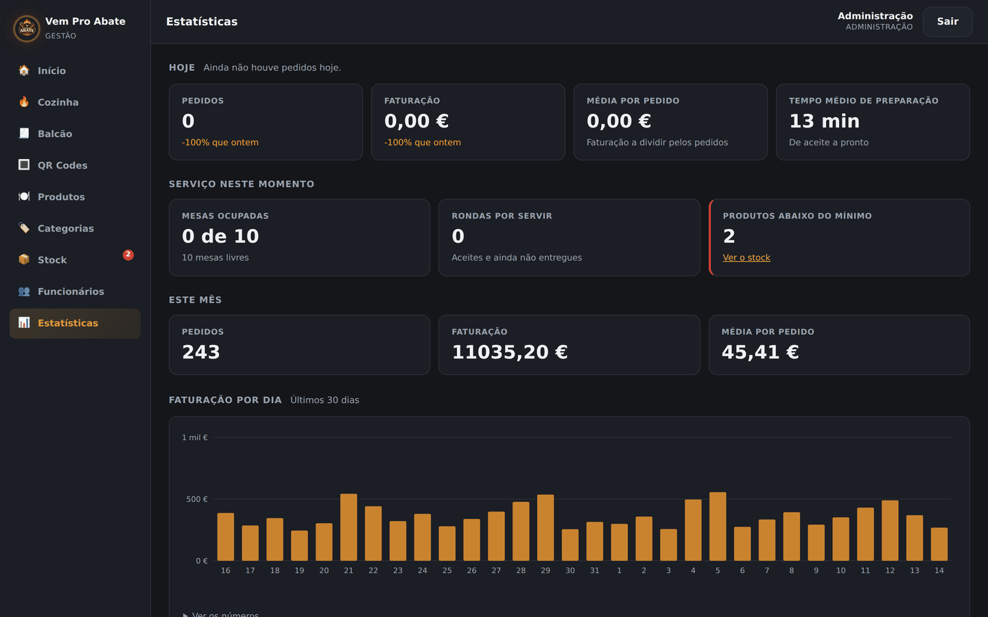
A aplicação de gestão
Dez ecrãs, com três níveis de acesso: administração, cozinha e balcão. O login é por posto de trabalho e não por pessoa — o que decide é que ecrãs aquele dispositivo pode abrir.
Notes:
Stock à esquerda, estatísticas à direita. Se perguntarem porque é que o login é por posto e não por pessoa: numa cozinha ninguém tem tempo de entrar e sair de contas, e o que interessa é o que aquele tablet pode abrir.

Slide 10
Arquitetura e modelo de dados
MODELO DE DADOS
APLICAÇÃO CLIENTE
APLICAÇÃO DE GESTÃO
PESSOAS
utilizador · funcionario · cliente
site · mesa · take away · reservas
HTML, CSS e JavaScript, sem framework
dez ecrãs, com login
mesmas tecnologias
SALA
mesa · sessao_mesa · slot_horario
PEDIDOS
pedido · item_pedido · historico_estado_pedido
CATÁLOGO
categoria · produto
API REST — Node.js + Express
JWT · bcrypt · mysql2 · zod · 34 caminhos em 13 ficheiros
EXISTÊNCIAS
stock · movimento_stock
RESERVAS
reserva · item_reserva
MySQL 8 — 18 tabelas e 1 vista
local no desenvolvimento, Aiven quando alojado
Notes:
Sem framework foi uma decisao e nao uma limitacao: introduzir React a meio do projeto era risco desnecessario, e o que estava feito ja era HTML e CSS.
O diagrama ER nao esta neste diapositivo de proposito: a esta escala era ilegivel. Esta no relatorio, Figura 9 (Anexo A), com as 18 tabelas e as relacoes. Se perguntarem, mostra o relatorio.
ATUALIZADO 29/10: o X-22 esta fechado desde 26/10. O desenho e agora gerado do schema.sql pelo npm run diagrama, tem as 18 tabelas com a movimento_stock, e o rodape leva as contagens (18 tabelas, 139 colunas, 29 chaves estrangeiras) para quem olha para a figura poder confirmar que ela concorda com o texto sem ir ao repositorio. O gerador recusa-se a gravar um desenho incompleto: se uma tabela nao aparecer, para com erro.
Se perguntarem porque e que nao tem as colunas: tem as contagens e nao os nomes, porque numa folha A4 os nomes saiam a 3,2pt. O desenho com colunas e o que esta no relatorio.
PARA O GUIAO (retirado do ecra a pedido do Joao): ha tres tabelas na base de dados que ainda nao tem ecra — notificacao, avaliacao e favorito. Foram criadas de proposito, para o trabalho futuro (contas de cliente, avaliacoes, favoritos) nao ter de alterar a base. Se perguntarem: estao no esquema, nenhuma pagina as usa nesta versao.

Slide 11
A pergunta a que quisemos responder
Se combinarmos à partida como o servidor vai responder, quanto é que temos de mudar nos ecrãs quando ele ficar pronto?
Guilherme Gonçalves · João Ribeiro | Projeto final
Notes:
Este é o diapositivo que transforma o trabalho num trabalho de investigação em vez de uma lista de funcionalidades. Respira aqui antes de passar ao seguinte.

Slide 12
Primeiro os ecrãs, depois o servidor
Construímos primeiro os ecrãs, com respostas de teste escritas segundo um acordo.
O RESULTADO
Em dez de doze grupos de funcionalidades, ligar ao servidor não obrigou a mexer nos ecrãs.
Nos outros dois tivemos de corrigir, e a causa foi a mesma: a mesma informação guardada em dois sítios.
Depois fomos ligando ao servidor verdadeiro, uma funcionalidade de cada vez.
Os ecrãs não notam a diferença: ligar ao servidor é só trocar de onde vem a resposta.
Assim avançámos sem esperar pelo servidor.
Notes:
Se perguntarem "e os dois grupos que falharam?", essa é a parte interessante: os dois tinham informação duplicada entre o ecrã e o servidor, que é exactamente o resultado do diapositivo seguinte.

Slide 13
O erro que mais se repetiu
A mesma informação guardada em dois sítios, sem nada que obrigasse os dois a ficarem iguais.
Ordem das categorias
No servidor e numa lista fixa na página
Mudar a ordem na gestão não mudava a ementa
Quantidades em stock
Ecrã de stock e ecrã de produtos
Podiam mostrar valores diferentes
Ementa e preços
Base de dados e página de reservas
Podiam ficar diferentes sem aviso
Produtos em falta
Ecrã de estatísticas e barra lateral
Dois números diferentes no mesmo ecrã
Cartão de produto
Página da mesa e de encomendas
Correção feita num sítio e não no outro
Nenhum deu erro logo. As duas cópias estavam iguais quando foram escritas; o problema surgiu quando uma mudou e a outra não.
Notes:
ESTE e o diapositivo a defender. O resultado que menos se esperava: os defeitos nao se concentraram na ligacao ao servidor, concentraram-se em duplicacao de informacao.
ATUALIZADO 29/10 — os cinco casos no ecra sao exemplos e nao a lista toda. Desde que o relatorio foi escrito apareceram mais, e dois deles sao melhores exemplos do que estes:
· O ESQUEMA CONTRA A BASE PUBLICADA (X-20): o diagrama dizia 18 tabelas e o /api/saude dizia 17. Os dois indicadores estavam certos — falavam de bases diferentes. Dois numeros certos sobre coisas diferentes sao mais perigosos do que um numero errado, porque nenhum levanta suspeita.
· O REPOSITORIO CONTRA O SITE (28/10): a correccao estava no GitHub e o site servia outra versao. Durante uma semana o site publicou a password da aplicacao de gestao em texto simples. Duas fontes a discordar em silencio, com uma credencial no meio.
· E o melhor de todos, porque nenhum verificador automatico o podia apanhar: NA MESMA NOITE, SEM UM SABER DO OUTRO, OS DOIS AUTORES ESCREVERAM A MESMA FERRAMENTA DE VERIFICACAO. Nenhum dos nossos verificadores le o que o outro autor esta a escrever. O que o apanhou foi uma conversa — e a correccao nao e codigo, e dizer uma linha antes de comecar.
NAO digas um total de cabeca. O numero por classificacao esta por fechar no relatorio (C-17); se perguntarem quantos, diz que os cinco do ecra sao os que o relatorio classifica e que apareceram mais desde entao, com estes tres como exemplo.

Slide 14
Como é que sabemos que funciona
TESTES AUTOMÁTICOS
TESTES FEITOS À MÃO
O QUE OS TESTES NÃO VEEM
Programas que usam a aplicação sozinhos: pedir, reservar, preencher campos mal, ver se tudo se lê bem.
Uma lista escrita antes de testar — porque testar de cabeça é só confirmar o que já sabemos que funciona.
Os testes automáticos não olham para a base de dados. Por isso fizemos também uma sessão de testes com o servidor real.
Medimos o contraste de todo o texto, em vez de julgar a olho — e havia sítios que não cumpriam a norma.
Botões com tamanho para o dedo (mínimo 44 píxeis), testados em cinco tamanhos de ecrã.
Percorremos o site só com o teclado — e encontrámos uma janela onde não se conseguia entrar.
Abrimos as 18 páginas sem ligação ao servidor: nenhuma fica bloqueada à espera.
Notes:
O ponto a vender aqui não é o número de testes, é o terceiro cartão: saber o que os testes NÃO vêem. Um teste que passa por não estar a olhar para a coisa certa é pior do que não haver teste, e isso aconteceu-nos — e está registado.
PARA O GUIAO (retirado do ecra): eram 29 conjuntos automaticos e 67 casos escritos a mao (docs/TESTES.md). Em linguagem simples: testes que usam a aplicacao sozinhos e uma lista escrita antes de testar.

Slide 15
O que ficou de fora, e porquê
CORTADO DE PROPÓSITO
TRABALHO FUTURO
Contas de cliente, histórico de pedidos, favoritos, avaliações e acompanhamento do pedido pelo cliente.
A razão é uma só: quem vai jantar não cria uma conta para pedir um prego. Sem conta, nada disto tem a quem ser associado.
Ficou escrito como decisão, com as consequências assumidas — não como uma coisa que faltou.
Emails automáticos ao restaurante quando entra um pedido.
Gerir reservas na gestão (confirmar ou recusar) — hoje só se podem ver.
Pagamento online.
Nenhuma destas estava no âmbito acordado. O que foi acordado, foi feito.
Notes:
Este diapositivo existe para tirares a pergunta da boca do júri. Dizer "cortámos isto, por esta razão, e escrevemos a decisão no dia em que a tomámos" é muito mais forte do que ser apanhado sem resposta.
PARA O GUIAO: as tres tabelas sem ecra (notificacao, avaliacao, favorito) pertencem a esta lista de trabalho futuro — estao na base de dados, mas nenhuma pagina as usa.

Slide 16
Limitações
Foi um sistema feito por duas pessoas: não se pode generalizar a outros projetos.
Os testes automáticos usam respostas de teste: provam que os ecrãs se portam bem, não o que se passa na base de dados.
Os testes automáticos não são todos do mesmo tipo: a maior parte são medições repetidas (cores, tamanhos, teclado), não situações pensadas uma a uma.
Nunca foi usado num restaurante a sério, com clientes e pressão a sério.
Dizer isto antes de perguntarem vale mais do que esperar que não perguntem.
Notes:
Nao pecas desculpa por estas limitacoes — apresenta-as como o que sao: os limites de um estudo honesto. Um juri repara mais em quem esconde do que em quem assume.
ATUALIZADO 29/10: a limitacao que aqui estava — 'o numero de verificacoes nao e recalculavel' — DEIXOU DE SER VERDADE. Fechou com o X-27: cada suite imprime o seu total numa linha de formato fixo e o node frontend/testes/contar.js soma-as. Sao 2 984 verificacoes em 27 suites e 122 varrimentos em 2, com zero falhas, e duas corridas completas dao o mesmo valor.
A limitacao que ficou no lugar dela e honesta e e melhor: o numero existe, mas 74 % dele vem de tres varrimentos (cortina 51 %, contraste 15 %, teclado 7 %). Quem ouvir '2 984' sem isto fica com a ideia de que ha tres mil casos pensados um a um; ha centenas de medicoes automaticas e dezenas de casos escritos a mao. O proprio contador imprime de onde vem o total, de proposito — foi forcar um numero unico sobre coisas que se contam de maneiras diferentes que produziu o 360 que ninguem sabia recalcular.
PARA O GUIAO (retirado do ecra): a amostra e um sistema, uma equipa de duas pessoas e 33 caminhos; e 74 % das 2 984 verificacoes vem de tres varrimentos (cortina 51 %, contraste 15 %, teclado 7 %).

Slide 17
O que fica
Combinar o formato das respostas antes de existir servidor permitiu construir os ecrãs sem esperar — e ligar depois, uma funcionalidade de cada vez.
Os erros não apareceram onde esperávamos. Apareceram onde a mesma informação vivia em dois sítios que podiam ficar diferentes sem aviso.
Obrigado. Perguntas?
Notes:
Fecha com a segunda frase, não com a primeira — é a que o júri vai lembrar. Deixa a demonstração preparada num separador já aberto, e o vídeo de 3 minutos à mão caso a rede falhe.

